Slide 1


Slide 2

METACOGNITION
Les processus, les pratiques, les croyances et les connaissances qui permettent à un apprenant de réguler ses activités cognitives (Kouider & Proust, 2018)
  contrôler
  évaluer
CONFIANCE EN SOI
Le sentiment d'efficacité personnelle d’un apprenant pour réaliser une activité scolaire et apprendre (Badura, 1997). Croyance en ses capacités personnelles (auto-efficacité).

Slide 3



UNE PROPOSITION EN TROIS ETAPES
  Interactions entre pairs, régulations et sentiment d'efficacité personnelle
  Apprentissage coopératif et confiance en soi
  Pédagogie coopérative, métacognition et confiance

Slide 4
INTERACTIONS ENTRE PAIRS ET RÉGULATIONS
Engager socialement et cognitivement les apprenants
  Qualité des relations sociales
    sentiment d’appartenance
    intégration sociale
  Qualité des apprentissages
  régulations par les pairs
  régulations de l’enseignement
  repérage des difficultés et forces
  régulations interactives par l’enseignant-e
Interactions
entre
pairs

Slide 5
INTERACTIONS ENTRE PAIRS ET SENTIMENT D'EFFICACITÉ PERSONNELLE ?
Antécédents du sentiment d’efficacité personnelle
(Usher & Pajares, 2008)
  Expérience de maitrise
  Persuasion verbale
  Ressenti émotionel
  Expérience vicariante
  (observation et modelage)
potentialisés par le travail entre pairs
(Darnon, Desbar & Buchs, 2012; Schunk & Pajares, 2005)
Interactions
entre
pairs

Slide 6
DISPOSITIFS D’APPRENTISSAGE COOPERATIF
Des principes pour organiser les interactions entre pairs
Interactions
entre
pairs
Organiser les interactions

Slide 7
DISPOSITIFS D’APPRENTISSAGE COOPERATIF
Organiser les interactions : un travail en petites équipes
Interactions
entre
pairs
Petites
équipes
(2-4
élèves)
Organiser les interactions

Slide 8
DISPOSITIFS D’APPRENTISSAGE COOPERATIF
Organiser les interactions : Responsabilisation
S’assurer que chacun fait de son mieux pour faire sa part du travail
Des responsabilités fonctionnelles, cognitives, sociales
L’enseignant-e
rend la participation de tous possible et nécessaire
visibilise les apprentissages
individuels
Les apprenants
font des efforts pour atteindre l’objectif commun
se sentent responsables pour faciliter les efforts
des autres
= responsabilités partagées
Interactions
entre
pairs
Respon-sabilisation
individuelle
Petites
équipes
(2-4
élèves)
Organiser les interactions

Slide 9
DISPOSITIFS D’APPRENTISSAGE COOPERATIF
Organiser les interactions : Interdépendance positive
Les apprenant partagent un but commun et le résultat de chacun est affecté par les actions des autres
Perception d’une relation positive dans l’atteinte des objectifs
Relation de complémentarité
au niveau des résultats
au niveau des moyens
Nous
Interactions
entre
pairs
Respon-sabilisation
individuelle
Petites
équipes
(2-4
élèves)
Interdé-
pendance
positive
Organiser les interactions

Slide 10
APPRENTISSAGE COOPERATIF ET CONFIANCE EN SOI ?
Des résultats qualitatifs
(Courtney et al., 1994; Thownsend & Wilton, 2003)
  Auto-efficacité
  Anxiété
Des effets positifs
(Darnon, Desbar, & Buchs, 2012; Hänze & Berger, 2007; Krause et al., 2009; Johnson & Johnson, 1989)
  Engagement dans des tâches difficiles
  Persistance face aux difficultés
  Perception de compétence

Slide 11
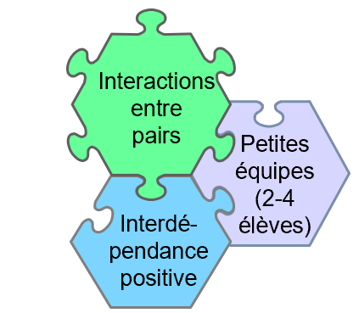
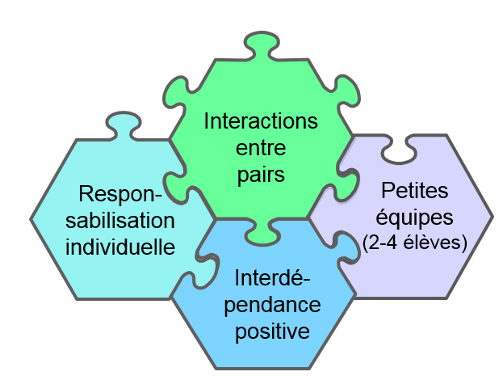
Illustration
UN TRAVAIL DE GROUPE +/- STRUCTURÉ (Buchs et al., 2015)
Sentiment de maitrise en CM2 (travail sur les fractions)
J’ai réussi à écrire la longueur d’un segment sous la forme d’addition d’un entier et d’une fraction.
J’ai réussi à écrire la longueur d’un segment sous la forme d’addition de fractions.
J’ai réussi à écrire la longueur d’un segment sous la forme d’une fraction.
J’ai compris ce qu’étaient des écritures équivalentes.

Slide 12
Illustration
UN TRAVAIL DE GROUPE +/- STRUCTURÉ (Buchs et al., 2015)
Sentiment de maitrise en CM2 (travail sur les fractions)
J’ai réussi à écrire la longueur d’un segment sous la forme d’addition d’un entier et d’une fraction.
J’ai réussi à écrire la longueur d’un segment sous la forme d’addition de fractions.
J’ai réussi à écrire la longueur d’un segment sous la forme d’une fraction.
J’ai compris ce qu’étaient des écritures équivalentes.

Slide 13
PEDAGOGIE COOPERATIVE
Préparer les apprenants à coopérer : le climat
L’enseignant-e crée un contexte pour que les apprenants osent s’exprimer et prendre des risques
Posture
  relation de confiance
  besoins et statuts des apprenants
Relations positives
Tension entre coopération et compétition
Motivation orientée sur les apprentissages
Préparer les apprenants à coopérer
Climat constructif
Interactions
entre
pairs
Respon-sabilisation
individuelle
Petites
équipes
(2-4
élèves)
Interdé-
pendance
positive

Slide 14
PEDAGOGIE COOPERATIVE
Préparer les apprenants à coopérer : la réflexion critique
L’enseignant-e
observe les apprenants lors des travaux en groupe
donne de retours
Les apprenants
réfléchissent sur leur fonctionnement et l’atteinte des objectifs travaillés (scolaires et sociaux)
discutent
  ce qui est utile
  ce qui peut être amélioré
= processus métacognitifs
Préparer les apprenants à coopérer
Climat constructif
Réflexion
critique / fonctionnement
Interactions
entre
pairs
Respon-sabilisation
individuelle
Petites
équipes
(2-4
élèves)
Interdé-
pendance
positive

Slide 15
Procédure
TRAVAIL COOPERATIF ET REFLEXION (Yager et al., 1986)
 | 30 minutes d’étude sur les contenus de la leçons pendant 25 semaines
 | Individuel | Apprentissage coopératif | Apprent. coop. + réflexion
30 minutes études | Travail individuel avec possible recours à l’enseignant Test individuel et note individuelles | interdépendance positive liée aux objectifs (un produit de groupe en s’assurant que tout le monde comprend et contribue) interdépendance positive liée aux récompenses : test individuel avec moyenne des notes individuelles
Fin de séance 5 minutes |  | Rassembler et organiser le matériel | Analyse des difficultés rencontrées et des aspects positifs Décisions pour le prochain travail
25ème sem | Mesures post-test individuels à la fin des 25 semaines
+ 3 sem | Mesures de la rétention

Slide 16


Illustration
TRAVAIL COOPERATIF ET REFLEXION (Yager et al., 1986)
Post-tests individuels sur les transports (≈ CE2)
Pendant 25 semaines, une leçon suivie de 30 minutes de travail sur les contenus
Hypothèse : la réflexion augmente le sentiment d’efficacité en pointant les comportements positifs et limitant les inhibitions
+ 5 min pour rassembler et organiser le matériel
+ 5 min pour analyser les difficultés, les aspects positifs, décider pour le prochain travail

Slide 17
PEDAGOGIE COOPERATIVE
Préparer à coopérer : les habiletés coopératives
L’enseignant-e explicite la manière de bien travailler ensemble sur la tâche à réaliser en équipe
détermine la tâche
décide si une
habileté coopérative
permet de bien travailler ensemble
travaille l’habileté coopérative de manière explicite
Pourquoi ?
Comment ?
Préparer les apprenants à coopérer
Climat constructif
Habiletés coopéra-tives
Réflexion
critique / fonctionnement
Interactions
entre
pairs
Respon-sabilisation
individuelle
Petites
équipes
(2-4
élèves)
Interdé-
pendance
positive

Slide 18
PEDAGOGIE COOPERATIVE
Les habiletés coopératives au secondaire ? à l’université ?
A l’université en Suisse
Des séances
  courtes (90 minutes)
  espacées (une fois par semaine)
  sur un laps de temps court (4 mois)
Des enseignant-e-s
  peu/pas formé-e-s à l’apprentissage coopératif / pédagogie coopérative
  soucieux-ses de couvrir les contenus disciplinaires
  peu sensibles au développement des compétences sociales
Des étudiants
  socialisés dans un système éducatif compétitif
  orientés vers des buts de performances
Pour travailler des choses sérieuses et difficiles ?
➔ Statistiques pour les étudiants de psychologie ?

Slide 19
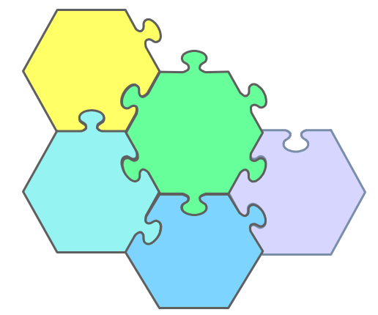
Procédure
TRAVAIL COOPERATIF ET HABILETES COOPERATIVES
Un séminaire de statistiques (Buchs, Gilles, Antonietti & Butera, 2016)
 | Révision individuelle du cours avec un support standardisé (15 min) | Entraînement : 2 exercices avec les documents à disposition (25 min) = 3 situations | Questionnaire sur la perception du travail | Post-test individuel sans document
Travail individividuel N = 75 | Consignes coopératives N = 56 | Interactions coopératives (Habiletés cooperatives) N = 56
Expliciter par écrit la manière de résoudre les exercices + questions sur les exercices | Interdépendance positive : que tous maîtrisent et puissent montrer qu’ils ont compris Responsabilité individuelle : duos avec identification des contributions et test individuel Interactions constructives : partage sur la manière de résoudre les exercices et entraide
 |  | 10 minutes de travail sur les habiletés coopératives Pourquoi ? Comment ?

Slide 20
J’explique ma manière de procéder
Je m’engage dans la discussion J’essaie d’être le plus clair possible | J’explique les différentes étapes (« je commence par …, puis je … » J’explique les raisons (je fais comme ceci parce que …. J’explique mes stratégies J’explique la manière concrète de m’y prendre
Je m’assure de comprendre la manière de procéder de mon partenaire
J’encourage mon partenaire à développer ses idées Je laisse mon partenaire expliquer son idée sans lui couper la parole J’écoute les propositions de mon partenaire, même si je ne suis pas d’accord | J’exprime ma compréhension (d’accord, je comprends) J’exprime mes difficultés (je ne comprends pas, est-ce que tu peux m’expliquer de nouveau s’il te plait) Je reformule ce que la partenaire dit pour m’assurer d’avoir compris Je pose des questions pour l’inviter à expliciter Je m’interroge sur les problèmes potentiels
Je suggère d’autres manières de faire
Je m’engage dans la discussion | Je suggère des alternatives (« et si on commence par », « moi je ferais plutôt…») Je propose des stratégies différentes
discussion collective ≤ 10 min.

Slide 21
Test des hypothèses
TRAVAIL COOPERATIF ET HABILETES COOPERATIVES
Apprentissage des statistiques (Buchs, Gilles, Antonietti & Butera, 2016)
H1 : progression linéaire des apprentissages
H2 : progression linéaire du sentiment de compétence
H3 : sentiment de compétence = médiateur
 | Individuel | Consignes coopératives | Interactions coopératives
Linéarité | -1 | 0 | +1
Deviation | +1 | -2 | +1

Slide 22

Illustration
TRAVAIL COOPERATIF ET HABILETES COOPERATIVES
Apprentissage des statistiques (Buchs, Gilles, Antonietti & Butera, 2016)
X
Conditions travail
Apprentissage
Sentiment de compétence
J’ai réalisé que j’avais compris des choses,
Je me suis senti(e) capable de maîtriser le travail,
Je me suis sentie(e) compétent(e)

Slide 23
Illustration
TRAVAIL COOPERATIF ET HABILETES COOPERATIVES
Apprentissage des statistiques (Buchs, Gilles, Antonietti & Butera, 2016)
Les duos qui ont bénéficié de la préparation rapportent
une relation de meilleure qualité
moins d’enjeux compétitifs dans le travail

Slide 24
PEDAGOGIE COOPERATIVE
Une préparation courte à coopérer possible à l’université
Des effets de faible amplitude
Des résultats encourageants
  une intervention ponctuelle courte (discussion collective de moins de 10 min)
  favorise la perception de compétence en statistiques qui reste un défi important pour cet enseignement
Des résultats intéressants pour
  la qualité perçue des interactions entre pairs
  les apprentissages

Slide 25
STRUCTURER LES INTERACTIONS
Une vraie question pour les enseignants
    Risque de surcharge
    Bouscule le fonctionnement spontané
    Planification exigeante
Est-ce intéressant ?
    Les interactions entre pairs comme leviers
      des régulations
      du sentiment d’efficacité personnel
    La structuration coopérative des interactions comme
    soutien de la confiance en soi
    La pédagogie coopérative comme outil pour
      Travailler la métacognition
      Renforcer la qualité des interactions
      Soutenir les apprentissages
A l’université, dans l’enseignement secondaire et primaire.

Slide 26
MERCI DE VOTRE ATTENTION
… Vos questions, suggestions ou propositions
Celine.buchs@unige.ch

